Slide 1
中期考核答辩
汇报人：黄增辉

Slide 2

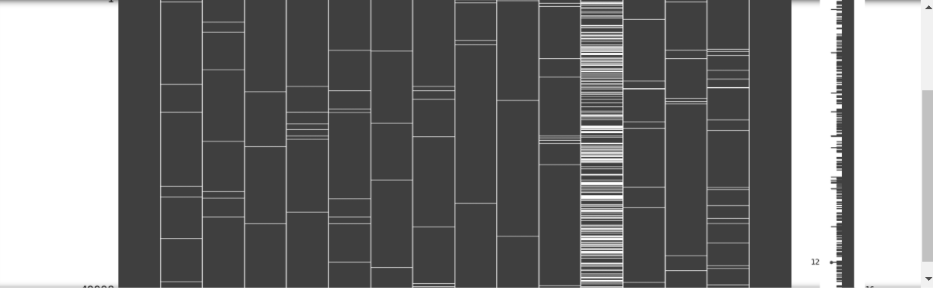
调用matrix()方法查看数据中的空值，由此可以看出，其他特征的缺失量并不大，所以选择直接删去其他特征缺失的数据，而年龄则选择填充数据。

Slide 3
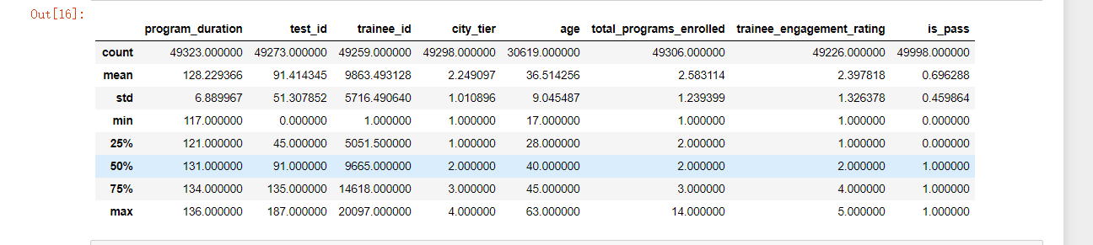
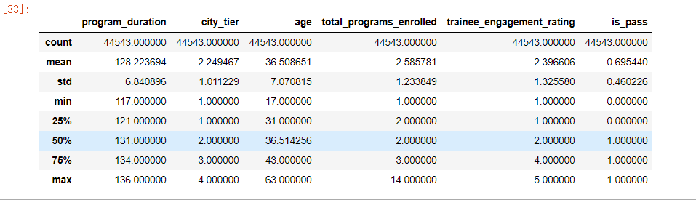
去空前的数据
去空后的数据

Slide 4
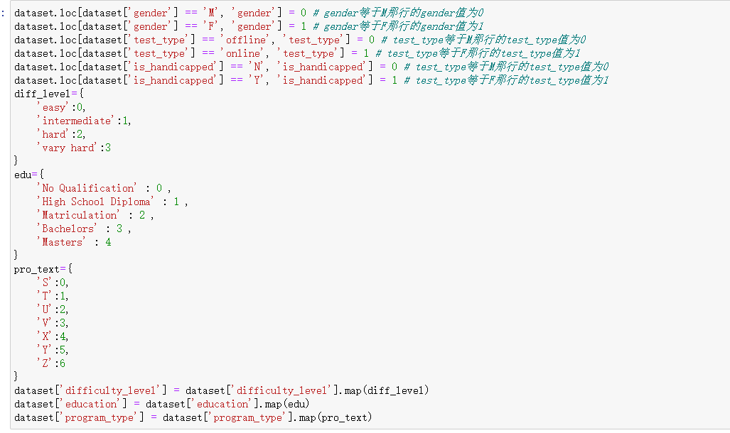
对非数值的离散数据进行处理

Slide 5
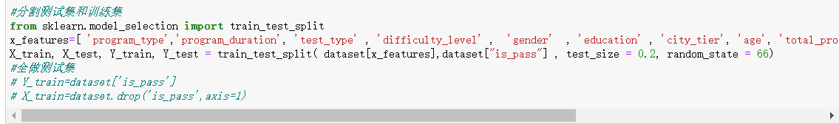
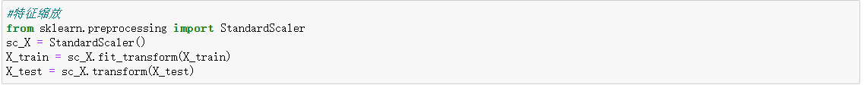


Slide 6
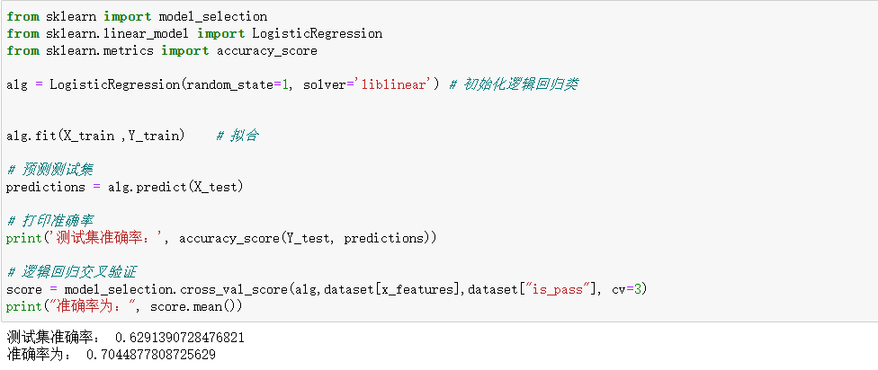
模型评估

Slide 7
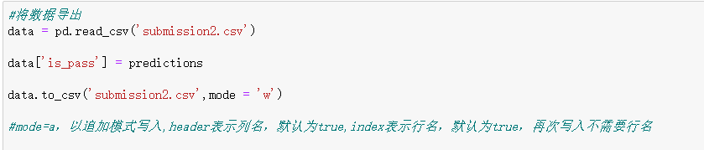
然后导入测试集并进行预测输出结果

Slide 8
THANK YOU

